Slide 1
Gestão de Processos e Riscos
CODIN/DIGOV e NGRI

Slide 2
Por que gerenciar os meus processos (benefícios)?
Documentar, perpetuar e difundir o conhecimento
Aumentar a produtividade e capacidade
Padronizar a execução das atividades
Melhorar a qualidade
Subsidiar a gestão projetizada
Aperfeiçoar a estrutura organizacional
Automatizar e melhorar os processos por meio de sistemas de informação (TI)
Identificar e gerir competências
Subsidiar a gestão de riscos

Slide 3
Conceitos fundamentais

Slide 4
O que é um processo ?
Um trabalho iniciado a partir de entradas (inputs) que, consumindo recursos, lhe agregam valor para produzir um bem, informação ou serviço desejado (Metodologia da CGU).
Processo é uma agregação de atividades e comportamentos executados por humanos ou máquinas para alcançar um ou mais resultados (CBOK).

Slide 5
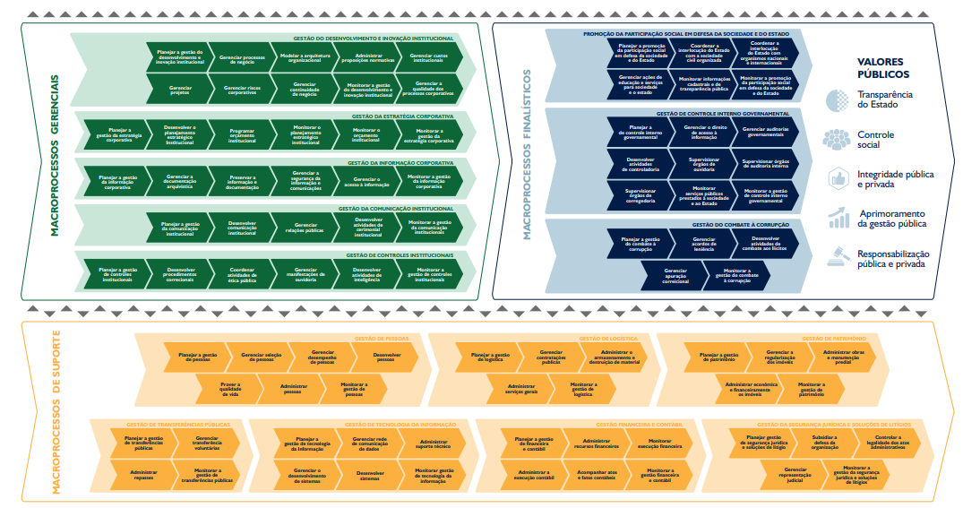

Slide 6
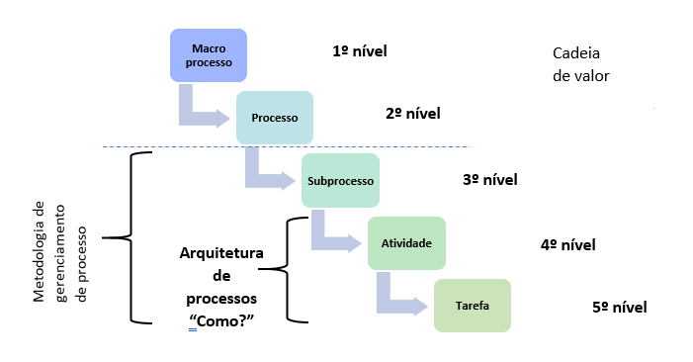
Hierarquia de processos

Slide 7
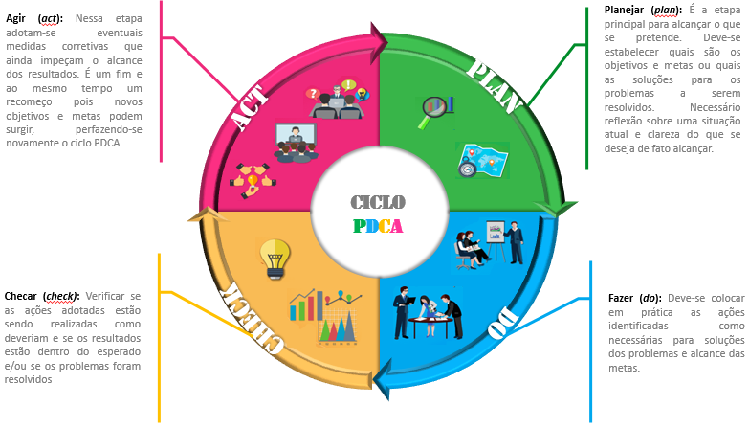
Ciclo PDCA
O Ciclo PDCA (Plan, Do, Check, Act) é uma técnica aplicável a uma multiplicidade de iniciativas como melhoria de processos e desenvolvimento de projetos. Divide a atuação humana em quatro etapas:

Slide 8
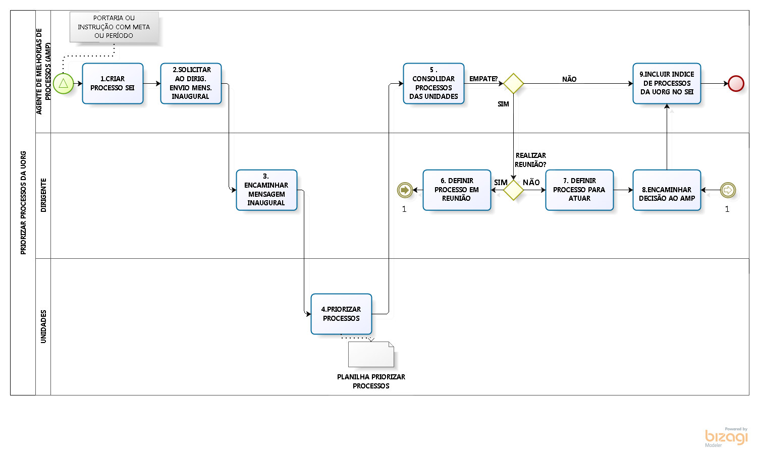
Mapeamento ou modelagem de processos
Significa construir a representação gráfica do trabalho, indicando os elementos do processo, a relação entre os mesmos com o ambiente, como se comportam e o que executam.

Slide 9
Manual do processo
Documento que reúne todas as informações sobre o processo.
Contém os objetivos e a descrição do processo, suas coordenadas na cadeia de valor, os normativos relacionados, os fluxos, o detalhamento das atividades e tarefas, regras de negócio, indicadores do processo, assim como outras informações relevantes.

Slide 10
Repositório de processos
Um repositório de processos é o local onde são armazenadas as informações sobre os processos de uma organização. O objetivo principal do repositório é manter em um único local as informações detalhadas e atualizadas de todos os processos, a fim de assegurar uma comunicação consistente e facilitar a consulta por todos os interessados.

Slide 11
Princípios para o gerenciamento de processos
a) Alinhamento à estratégia: verificar a coerência do modelo de processo com a estratégia da organização.
b) Automação: visar sempre que possível a automação dos processos;
c) Objetividade: os processos devem ser simples e objetivos;
d) Aperfeiçoamento contínuo: revisão periódica dos processos para sua melhoria contínua;
e) Eficiência: os processos devem ser realizados com a máxima otimização dos recursos;
f) Flexibilidade metodológica: importa que a metodologia para gerenciamento de processo da CGU oriente as unidades a alcançarem os marcos ou produtos de cada etapa da gestão de processos.

Slide 12
Papéis e atribuições para o gerenciamento de processos

Slide 13
Atribuições do Escritório de Processos (CODIN/DIGOV)
Promover e supervisionar a gestão de processos da CGU;
Sistematizar, padronizar e difundir princípios, práticas e padrões de gestão de processos na CGU;
Estabelecer e manter atualizada a metodologia de gestão de processos da CGU;
Promover capacitações sobre o gerenciamento de processos no âmbito da CGU;
Gerenciar a arquitetura e repositório de processos.

Slide 14
Líder de processo
O líder de processo é o colaborador responsável por conduzir e coordenar os trabalhos de gerenciamento de processos no âmbito de sua unidade organizacional. Ele será o agente multiplicador e facilitador do Escritório de Processos da CGU (CODIN/DIGOV) e deverá:
Ter perfil de liderança;
Ter conhecimento em gestão de processos.

Slide 15
Responsável pelo processo
O responsável pelo processo (servidor com cargo de gestão sob o processo, normalmente um Coordenador-Geral nível FCPE-4 ou superior) deve:
Formar equipe de trabalho para gerenciamento do processo;
Engajar os atores do processo nos trabalhos de gerenciamento do processo;
Reportar os resultados dos processos ao Escritório de Processos (CODIN/DIGOV);
Assegurar que o processo atenda às expectativas de desempenho estabelecidas;
Promover as melhorias nos processos de sua responsabilidade.

Slide 16
Dirigentes
Os dirigentes (relacionados aos cargos do Grupo-Direção e Assessoramento Superiores – DAS, de nível 5 ou superior e equivalentes, e os titulares das Superintendências nos estados) devem:
Patrocinar e promover o gerenciamento de processos em sua unidade organizacional;
Prover as condições para que a unidade organizacional gerencie os processos de acordo com as diretrizes definidas pelo Comitê de Governança Interna e conforme orientação do Escritório de Processos da CGU (CODIN/DIGOV);
Aprovar os manuais dos processos que estiverem sob a responsabilidade de suas unidades;

Slide 17
Ator do processo
O ator do processo é servidor, colaborador ou unidade organizacional que participe em algum momento da execução de um processo da CGU. É quem realmente conhece os detalhes do processo.

Slide 18
Grupo de gerenciamento de processo (GGP)
O GGP será responsável por realizar o gerenciamento dos processos priorizados de sua competência.
Grupo de Gerenciamento de processo
Líder de processo
Responsável pelo processo
Ator de processo

Slide 19
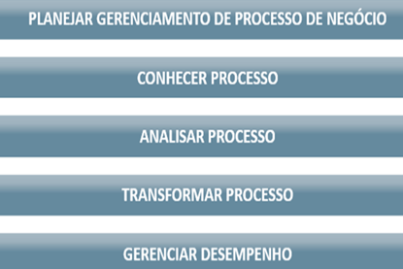
Etapas para o Gerenciamento de processos
O esforço para o gerenciamento irá depender do nível de maturidade de cada unidade organizacional.
Maturidade do processo
Estágio | Detalhamento (acumulativo)
Inicial | Caótico (Não possui nenhum artefato ou padrão de execução. Execução Ad-hoc)
Repetitível | A execução do processo depende muito da experiência dos profissionais envolvidos, não havendo documentação orientativa para a execução.
Definido | O processo já tem alguns padrões e documentos orientativos para a execução (Passo a passo, fluxograma ou manual)
Gerenciado | Há a capacidade de controlar e medir. O processo possui indicadores, mas ainda não são utilizados para subsidiar a melhoria do processo.
Otimizado ou Inovador | O processo está automatizado e possui indicadores que são medidos constantemente, retroalimentam a melhoria do processo e estão alinhados aos objetivos estratégicos.
(E SEUS RISCOS)

Slide 20
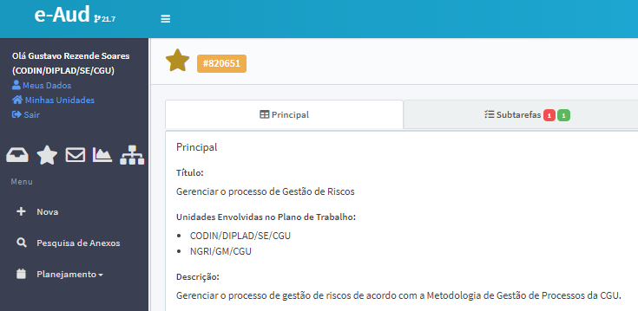
Gestão e acompanhamento do gerenciamento

Slide 21
1. Planejar gerenciamento do processo
Os objetivos da etapa de planejamento são os seguintes:
Formar o Grupo de Gerenciamento de Processo (GGP);
Estabelecer o Plano de Gerenciamento do Processo (PGP), com a definição de um cronograma para os trabalhos.
Nesta etapa, deve-se verificar a eventual existência de referenciais precedentes sobre o processo a ser gerenciado, tais como manuais sobre o processo, fluxos e mapeamentos prévios, a interferirem sensivelmente na estimativa do cronograma do projeto.

Slide 22
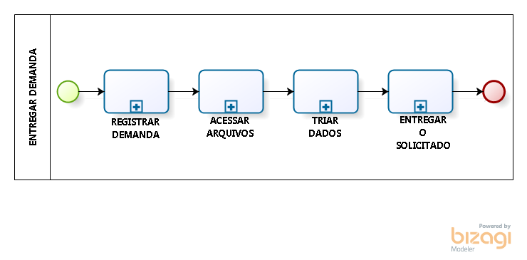
2. Conhecer processo
1. Levantar informações sobre o processo
Entender o ambiente e o contexto do processo;
Identificar os normativos que referendam sua execução;
Compreender a relação do processo com os objetivos da organização;
Identificar as entradas (inputs) e saídas (outputs) do processo;
Identificar os papéis e atribuições de cada unidade no processo;
Identificar os prazos para cumprimento;
Identificar os sistemas utilizados;
Identificar a existência de indicadores e metas do processo
Identificar quem são os clientes do processo.
2. Desenho do processo (mapear o processo atual “as is”)

Slide 23
3. Analisar processo e riscos (1ª etapa)
1. Identificar os problemas:
atividades que possam ser redundantes;
desempenho do processo;
atividades que não atendam requisitos legais;
produtos que não possuam qualidade;
atividades ou regras que estejam fora de controle;
atividades ou produtos que não façam sentido;
atividades que não proporcionem valor real ao próprio processo ou seu beneficiário;
sistemas da informação utilizados.
2. Identificar as causas e consequências dos problemas:
Técnicas como a da árvore de problemas, brainstorming e SWOT podem ser empregadas nesse exercício de identificação.

Slide 24
3. Analisar processo e riscos (2ª etapa)
6. Elaborar plano de ação (medidas de tratamento)
a) O que fazer?
b) Por-que fazer?
c) Quem será o responsável por fazer?
c) Qual será a extensão ou abrangência?
d) Quando?
e) Como será feito?
f) Qual o custo?
3. Identificar riscos
4. Avaliar riscos
5. Tratar riscos

Slide 25
3. Analisar processo e riscos (3ª etapa)
7. Elaborar propostas de melhorias para o processo
atualização de normativo;
atualização de documentação operacional;
atualização ou desenvolvimento de sistemas;
atualização de organograma;
alterações de layout físico;
construção de painel para o indicador de desempenho;
revisão do quantitativo de recursos;
treinamentos e capacitações;
8. Complementar plano de ação (melhorias para o processo)
a) O que fazer?
b) Por-que fazer?
c) Quem será o responsável por fazer?
c) Qual será a extensão ou abrangência?
d) Quando?
e) Como será feito?
f) Qual o custo?

Slide 26
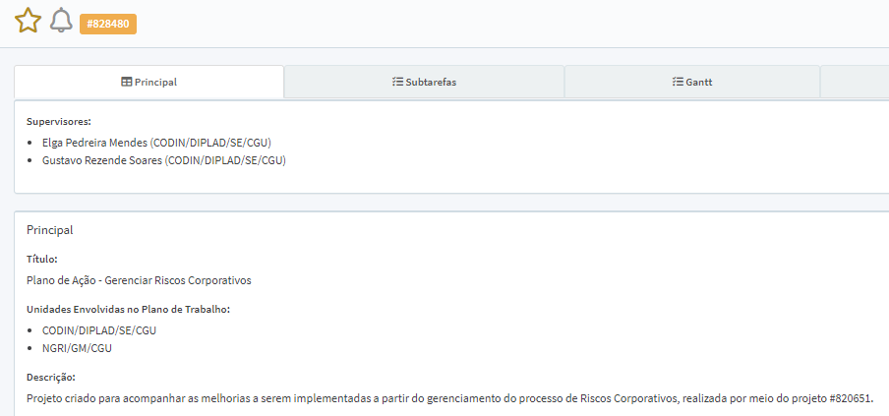
Plano de Ação
Medidas de tratamento de risco
Melhorias do processo

Slide 27
4. Transformar processo
1. Redesenhar processo
Resenho do novo processo deve considerar os níveis de detalhe apropriados;
Devem ser definidos os fluxos de trabalho e suas dependências;
Devem ser definidas as regras que controlam as atividades;
Devem ser consideras as melhorias de fácil e rápido implementação.
2. Executar Plano de Ação
Gerenciamento de mudança;
Implementação das melhorias;
Simulação do processo futuro.

Slide 28
5. Gerenciar desempenho
2. Elaborar Manual do Processo (to be)
Objetivos principal e específicos;
Diagramas e fluxos;
Referências legais;
Classificação na Cadeia de Valor;
Responsável pelo processo;
Sistemas e ferramentas utilizadas;
Tempo estimado para a execução;
Produtos gerados;
Atores e executores do processo;
Competências necessárias para execução;
Detalhamento das tarefas;
Regras de negócio;
Cronograma previsto para execução;
Indicadores de desempenho.
1. Definir indicadores
Qual tipo de desempenho iremos avaliar? Tempo, custo, capacidade, qualidade?
Será avaliado desempenho de custos? Em comparação com qual variável?
Será avaliada a qualidade? Quais critérios serão considerados para definir o que é qualidade?
Será avaliada rapidez? Mas será rapidez com qualidade?

Slide 29
Monitorar processo
Qual tem sido o desempenho do processo? Ainda existem gargalos?
O desempenho dos processos está dentro do programado? Como se pode melhorar?
Os processos estão sendo executados do modo como foram modelados durante a fase de desenho? Onde existem diferenças e por que os processos estão sendo executados diferentemente?
Os papéis e responsabilidades definidos estão funcionando como previsto?

Slide 30
Reavaliar processo
A partir das informações obtidas na etapa de monitoramento, o processo pode ter que passar novamente por uma reavaliação. Isso significa que terá de ser realizada uma ou mais etapas do gerenciamento, a fim de que o processo possa apresentar melhores resultados.

Slide 31
Operacionalização do gerenciamento
Sistema de Gerenciamento de Processos (SGP)
EAud – Plano Operacional
Guias complementares (Indicadores e Modelagem)

Slide 32
Exemplo de Manual de Processo

Slide 33
Escritório de Processos da CGU (CODIN/DIGOV)
digov.codin@cgu.gov.br

